Slide 1
Портфолио
группы
«Ягодка»

Slide 2
НАШИ
ДЕВОЧКИ

Slide 4
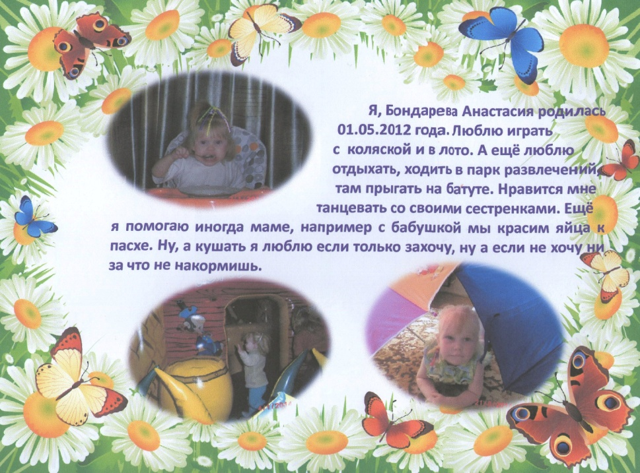

Slide 5
НАШИ МАЛЬЧИКИ

Slide 6
